Slide 1
项目经历
基于Kubernetes集群构建CI/CD
柴政

Slide 2
目录
绪论
相关技术介绍
集群搭建
构建CI/CD
总结
选题背景
主要内容
Docker
Kubernetes
CI/CD流水线工作流程
Kubernetes集群
Harbor镜像仓库
Jenkins
Gitlab
构建过程
成果展示
研究总结
未来发展

Slide 3
绪论
选题背景
主要内容

Slide 4


选题背景
背景介绍
随着软件开发行业的快速发展，持续集成和持续交付（CI/CD）已经成为现代软件开发流程中不可或缺的一部分。CI/CD旨在通过动态化和标准化的方式，实现软件开发、测试部署的高效率和高可靠的技术。艾若公司为一家创新型软件企业，目前艾若公司对软件的开发和交付存在着效率过低和软件质量参差不齐等问题。迫切需要建立一个可靠的CI/CD流水线来加速产品交付，并提高软件质量。
75%
85%
65%

Slide 5

主要内容
内容介绍
首先，我们将介绍容器技术和Kubernetes的相关背景知识，并阐述其优势和应用场景。其次，我们将深入研究Kubernetes的架构和组件，以及如何使用它们来搭建高可用性、可扩展性和自动化的云平台。最后，我们将介绍如何使用Kubernetes集成CI/CD工具链来实现持续构建、持续交付和持续部署等CI/CD流程，以支持艾若公司快速、稳定地发布新版本。

Slide 6
相关技术介绍
Docker
Kubernetes
CI/CD流水线工作流程

Slide 7
Docker
Docker是一种容器化技术，它允许开发者在不同的环境中运行应用程序。相比于虚拟机技术，Docker更加轻量级且易于使用.
镜像（Image）：Docker镜像是应用程序所需要的所有文件和依赖项的打包。镜像是只读的，不能被修改，并且可以根据需要进行创建、删除或更新。
每个容器都包含了一个完整的应用程序以及它所需要的所有依赖项。通过使用Docker，开发者可以将应用程序打包到一个或多个容器中.。
容器（Container）：Docker容器是从镜像创建的实例。容器是可读写的，你可以在其中运行应用程序并修改其状态，但是当容器停止后，对于容器内部的任何改变都会被丢弃。
在不同的环境中运行这些容器时，无需担心应用程序与其依赖项之间的冲突。这样做的好处是可以使应用程序更加可靠、安全和易于部署、管理。.
仓库（Repository）：Docker仓库是用于存储和共享Docker镜像的地方。开发者可以将自己创建的镜像上传到公共或私有的Docker仓库中，从而使其他人可以轻松地使用它。

Slide 8
Kubernetes
Kubernetes 是一个开源的容器编排平台，由 Google 公司开发并捐赠给 Cloud Native Computing Foundation (CNCF) 管理，旨在简化部署、维护和扩展容器化应用程序。.
Kubernetes 的起源可以追溯到 Google 内部的 Borg 系统，Borg 系统是 Google 自己的容器编排系统，用于管理 Google 内部的服务。2014 年，Google 将 Borg 的经验和技术转化为开源项目 Kubernetes，并开放给整个社区使用。
Kubernetes 通过将容器打包成逻辑单元以及对这些容器的组合进行编排和管理来实现其目标。这些逻辑单元称为 Pods，它们是 Kubernetes 调度单位的最小单元。Pods 可以包含一个或多个容器，它们共享网络和存储资源。.

Slide 9
CI/CD流水线工作流程
1.使用CI/CD流水线可以让开发者完成开发后通过git push直接将代码推送到Gitlab进行托管，而不是要通过繁琐的存储、下载、打包和发送这种传统方式进行传输代码
2.测试部门接收到Gitlab上代码更新的消息后即可远程通过Jenkins拉取Gitlab上的代码进行测试，测试通过后使用maven编译构建镜像。镜像构建完成后推送到Harbor仓库中存储备用。
3.服务通过Kubernetes集群发布时只需要使用Docker、Kubectl或编写Kubernetes编排文档从镜像仓库中拉取构建成功的镜像并部署容器进行发布。
4.CI/CD过程中全程无需面对面进行交互，如工厂流水线一样每个部门只需要做好自己该做的事情。这样不仅提高了效率，同时也保证了软件服务的质量。

Slide 10
集群搭建
Kubernetes集群搭建
Harbor镜像仓库

Slide 11
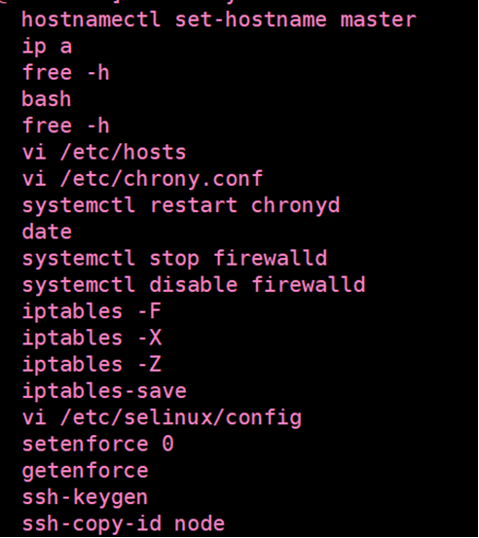

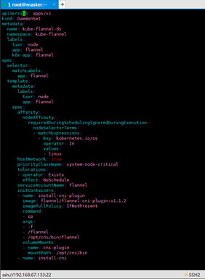


Kubernetes集群搭建
基础配置
安装软件及依赖
安装网络组件
Kubernetes集群搭建开始前需要对服务器进行更名、配置Hosts和换源等基础配置。
需要安装合适版本的Docker等软件及相关依赖后再开始安装Kubernetes。
安装网络组件可以使集群内的物理设备高效通信并共同提供资源。

Slide 12
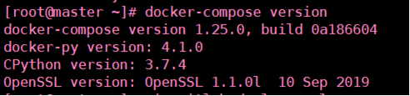
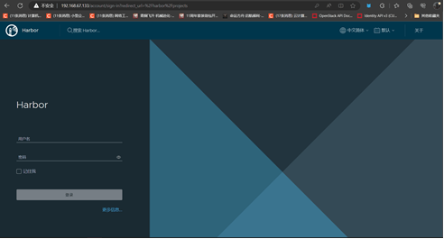
Harbor镜像仓库
Harbor仓库中存储的镜像可以供同一网络环境下的服务器使用，每次使用的时候不用将镜像下载到本机再上传到本机仓库进行部署，而是直接在Kubernetes编排yaml文件中填入所需镜像的名称即可进行容器创建和服务部署。提高了服务部署和软件发布的效率。
使用DOCKER-COMPOSE部署Harbor

Slide 13
构建CI/CD
Jenkins
Gitlab
构建过程
成果展示

Slide 14
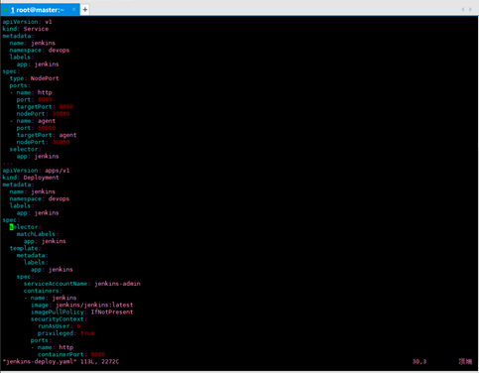

Jenkins
Jenkins 是一个用 Java 编写的开源自动化工具，带有用于持续集成的插件。Jenkins 用于持续构建和测试您的软件项目，从而使开发人员更容易将更改集成到项目中，并使用户更容易获得新的构建。
借助 Jenkins，组织可以通过自动化来加速软件开发过程。Jenkins 集成了各种开发生命周期过程，包括构建、文档、测试、打包、模拟、部署、静态分析等等。
Jenkins 借助插件实现了持续集成。插件允许集成各种 DevOps 阶段。如果要集成特定工具，则需要安装该工具的插件。例如 Git、Maven 2 项目、Amazon EC2、HTML 发布者等。
Jenkins资源文件

Slide 15
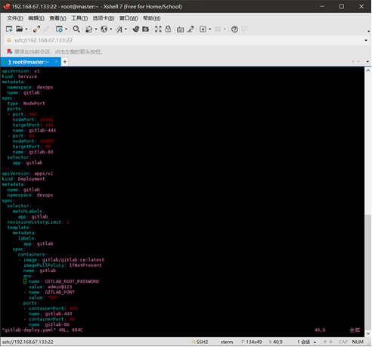


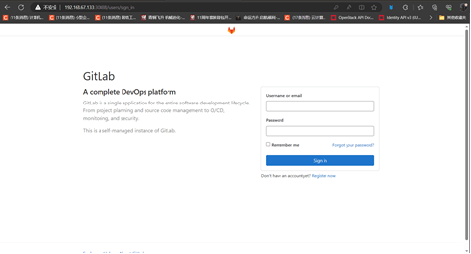
Gitlab
GitLab 是一个用于仓库管理系统的开源项目，使用Git作为代码管理工具，并在此基础上搭建起来的Web服务。Gitlab是被广泛使用的基于git的开源代码管理平台, 基于Ruby on Rails构建, 主要针对软件开发过程中产生的代码和文档进行管理, Gitlab主要针对group和project两个维度进行代码和文档管理, 其中group是群组, project是工程项目, 一个group可以管理多个project, 可以理解为一个群组中有多项软件开发任务, 而一个project中可能包含多个branch, 意为每个项目中有多个分支, 分支间相互独立, 不同分支可以进行归并。
Gitlab资源文件
代码托管，顾名思义就是将我们本地的代码托管至远程仓库进行管理，这样方便团队开发与协作，也有利于用户及时同步远程仓库来自其他同事更新的代码至本地，所以最最基础的业务场景即： git clone、git pull和 git push ，前者是将远程仓库代码克隆至本地，后者是远程拉取代码和将本地的代码推送至远程仓库。
WEB界面访问

Slide 16
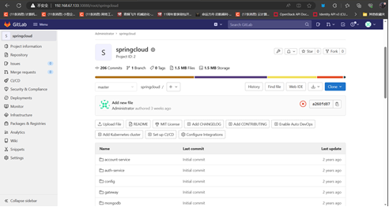
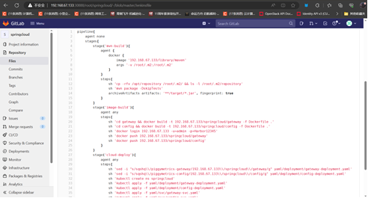
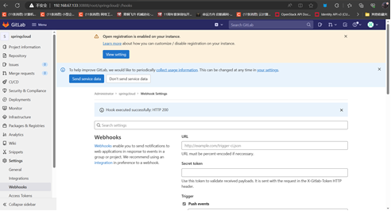
构建过程
Step 01
安装部署Jenkins服务，进行创建用户并对相关设置进行调整。
Step 02
部署Gitlab服务，创建用户和项目，然后将项目代码进行上传，推送到代码仓库中。
Step 03
配置Jenkins和Gitlab连接，创建流水线、获取凭证，编写流水线。使用Webhook准备触发构建。
Step 04
使用Push Events选项进行推送，返回HTTP200则成功。，Harbor中会上传两个镜像。最后通过30010端口访问服务。

Slide 17
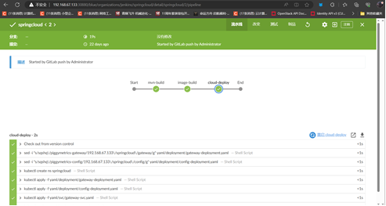
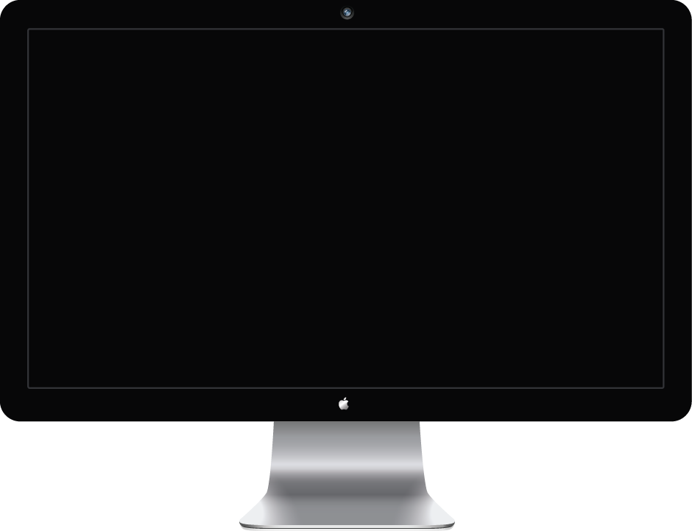
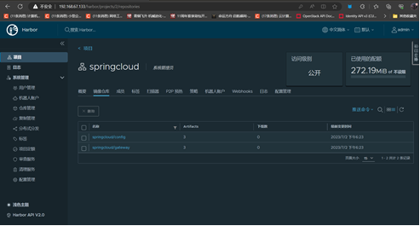

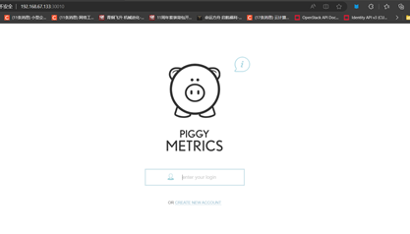
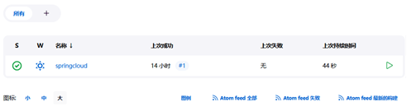

成果展示
成功构建镜像创建容器部署服务
通过30010端口成功访问服务
成功将镜像推送至Harbor镜像仓库

Slide 18
总结
研究总结
未来发展

Slide 19




研究总结
本毕业设计基于Kubernetes集群并使用Harbor、Jenkins和GitLab等服务构建CI/CD让艾若公司能够实现持续集成和交付的自动化流程。这种集成和自化的方法提高了开发效率、加快了交付速度，并提升软件质量，为公司的业务发展提供了有力支持。

Slide 20


未来发展
人工智能/机器学习 (AI/ML)
AI 和 ML 指的是计算机科学领域，涉及开发可以模拟人类智能并从数据中学习的智能机器。CI/CD在AI 和 ML 中的主要优势之一是能够自动生成测试用例，从而减少手动测试的需要并腾出时间执行其他任务。这使测试人员能够更全面、更频繁地测试应用程序，确保缺陷或问题得到快速识别和解决。
区块链技术
在CI/CD中，区块链以去中心化和透明的方式存储测试结果和数据，使得任何人几乎不可能修改或操纵数据。这增强了测试过程和结果的可信度，并提供了额外的安全层以确保数据的完整性。
区块链技术使参与测试过程的利益相关者之间能够高效、无缝地共享数据，从而实现更快、更准确的决策。

Slide 21

敬请各位老师批评指正
THANK YOU FOR WATCHING

